Slide 1
SURVEY
PERLINDUNGAN HAK REPRODUKSI BURUH PEREMPUAN DALAM PKB
Komite Perempuan IndustriALL Indonesia Council
Jakarta, 27 Desember 2018

Slide 2
SURVEY PERLINDUNGAN HAK REPRODUKSI BURUH PEREMPUAN DALAM PKB
Survey bertujuan untuk memotret kondisi perlindungan hak reproduksi dan kesehatan keselamatan kerja dalam Perjanjian Kerja Bersama Afiliasi IndustriALL di Indonesia, selain itu survey ini juga ingin mengetahui bagaimana peran pekerja perempuan dalam serikat pekerja (kepengurusan perempuan dalam struktur serikat, departemen perempuan, keterlibatan perempuan dalam tim penyusunan dan perundingan PKB hingga budget khusus untuk kegiatan perempuan.
Hasil survey dimaksudkan untuk menjadi landasan kampanye berikutnya bagi Komite Perempuan IndustriALL Indonesia Council dan Federasi Afiliasi IndustriALL untuk perbaikan dan peningkatan kualitas perlindungan hak pekerja/buruh perempuan di tempat kerja

Slide 3
SURVEY PERLINDUNGAN HAK REPRODUKSI BURUH PEREMPUAN DALAM PKB
Survey dilakukan terhadap 186 Serikat Pekerja/Perusahaan dan 186 Perjanjian Kerja Bersama dari Federasi Afiliasi IndustriALL di Indonesia.
Periode Survey: September-November 2018
Metode Survey: Pembagian Daftar Pertanyaan (Quesioner) kepada Serikat Pekerja anggota afiliasi IndustriALL yang telah memiliki Perjanjian Kerja Bersama.
Sektor industri:Kimia, Energi, Garmen, Tekstil, Sepatu, Farmasi, Metal, Elektronika, Kosmetik, pulp, kertas, dll
85 Perusahaan merupakan Perusahaan Modal Asing (PMA), 70 Perusahaan Modal Dalam Negeri (PMDN), 13 Perusahaan merupakan perusahaan Joint Venture.

Slide 4
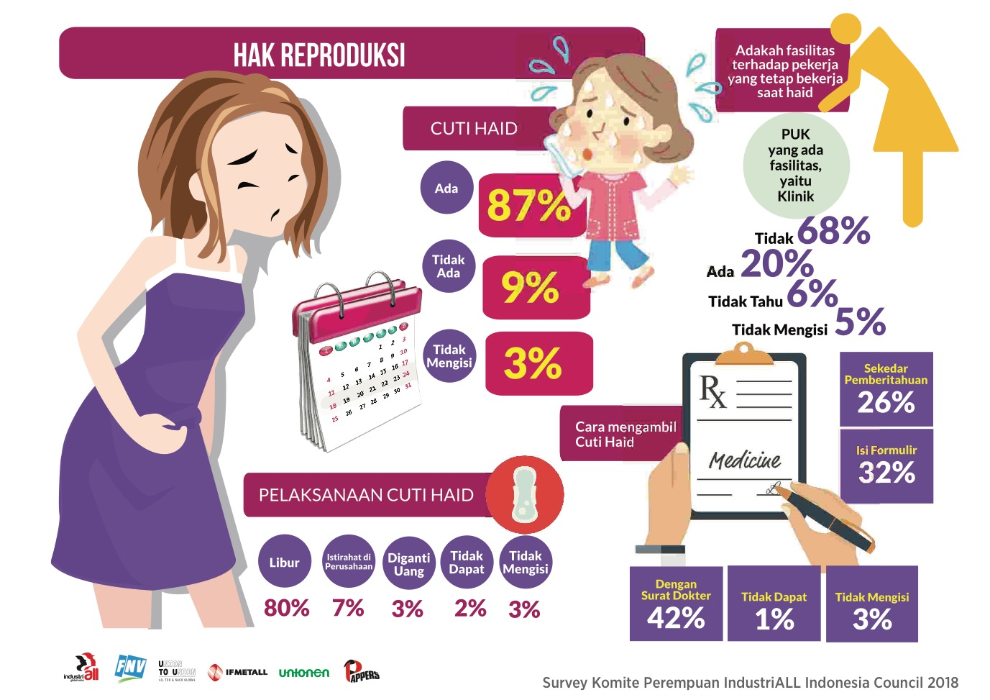

Slide 5
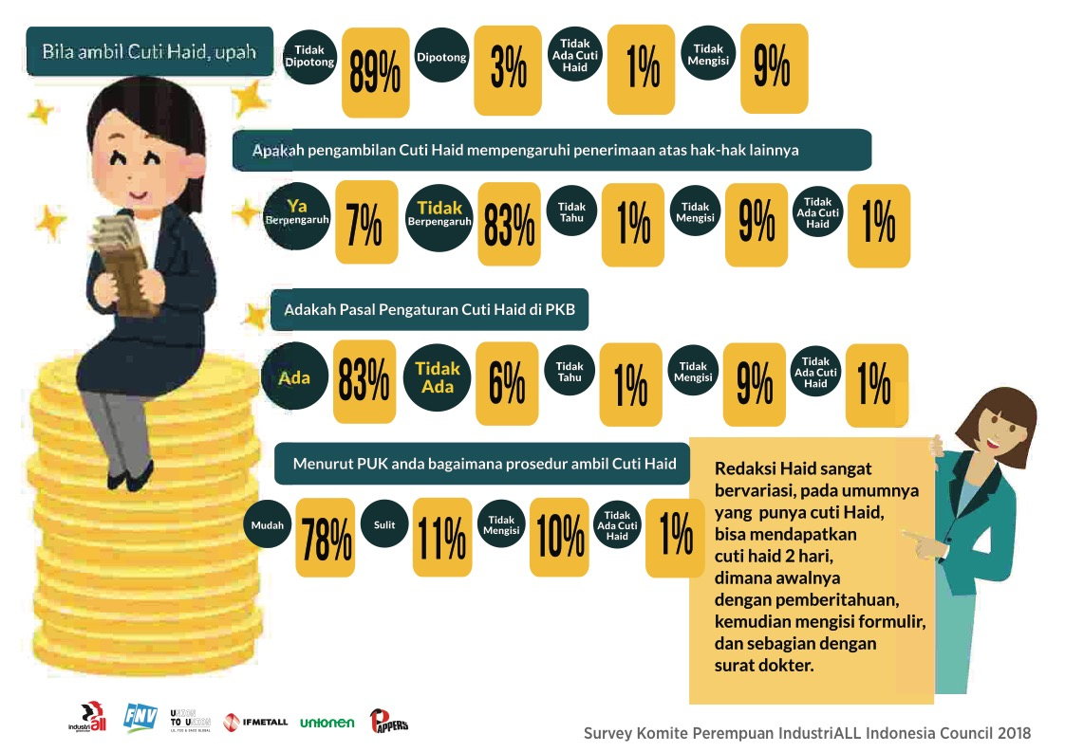

Slide 6
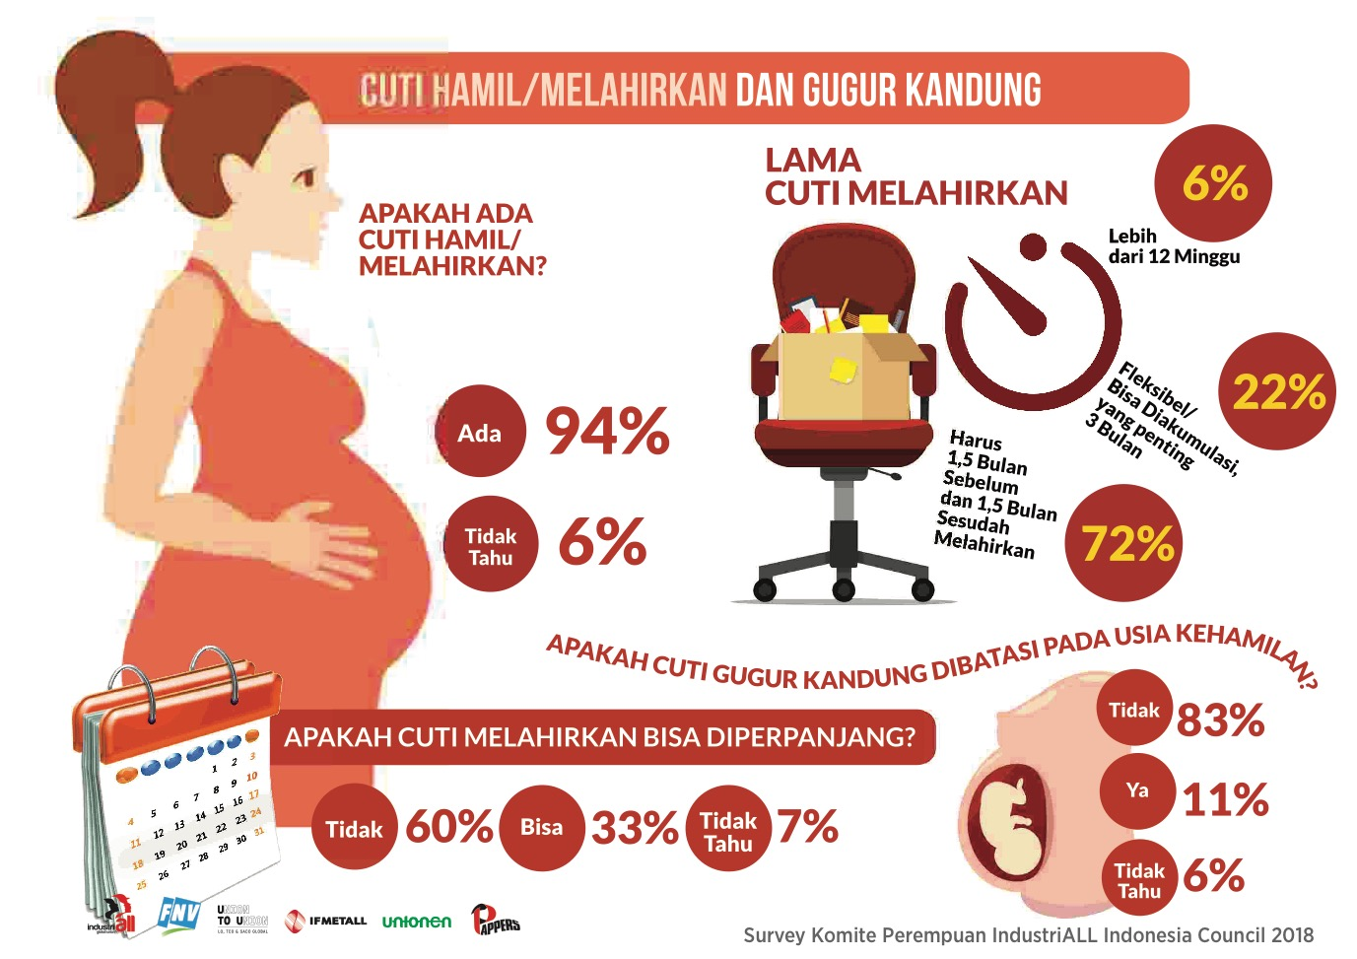

Slide 7
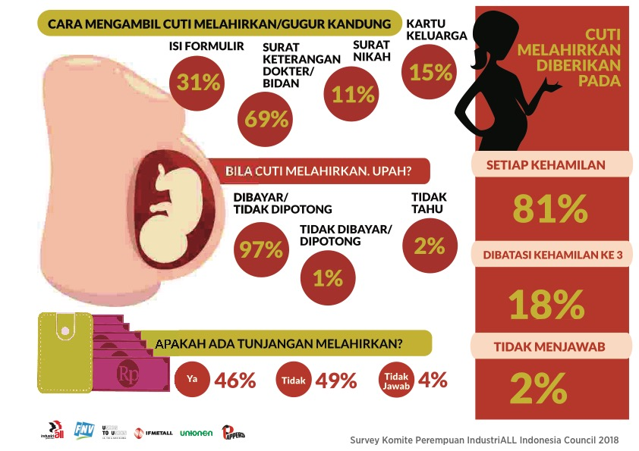

Slide 8
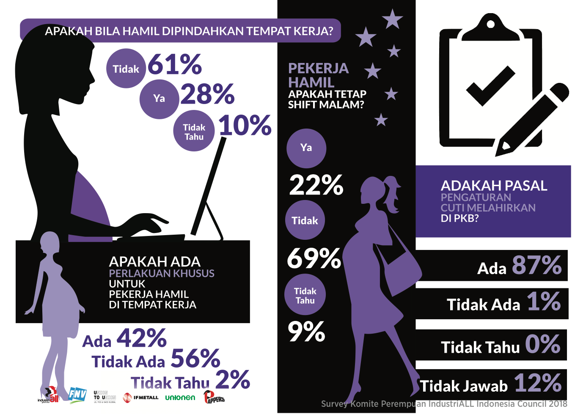

Slide 9
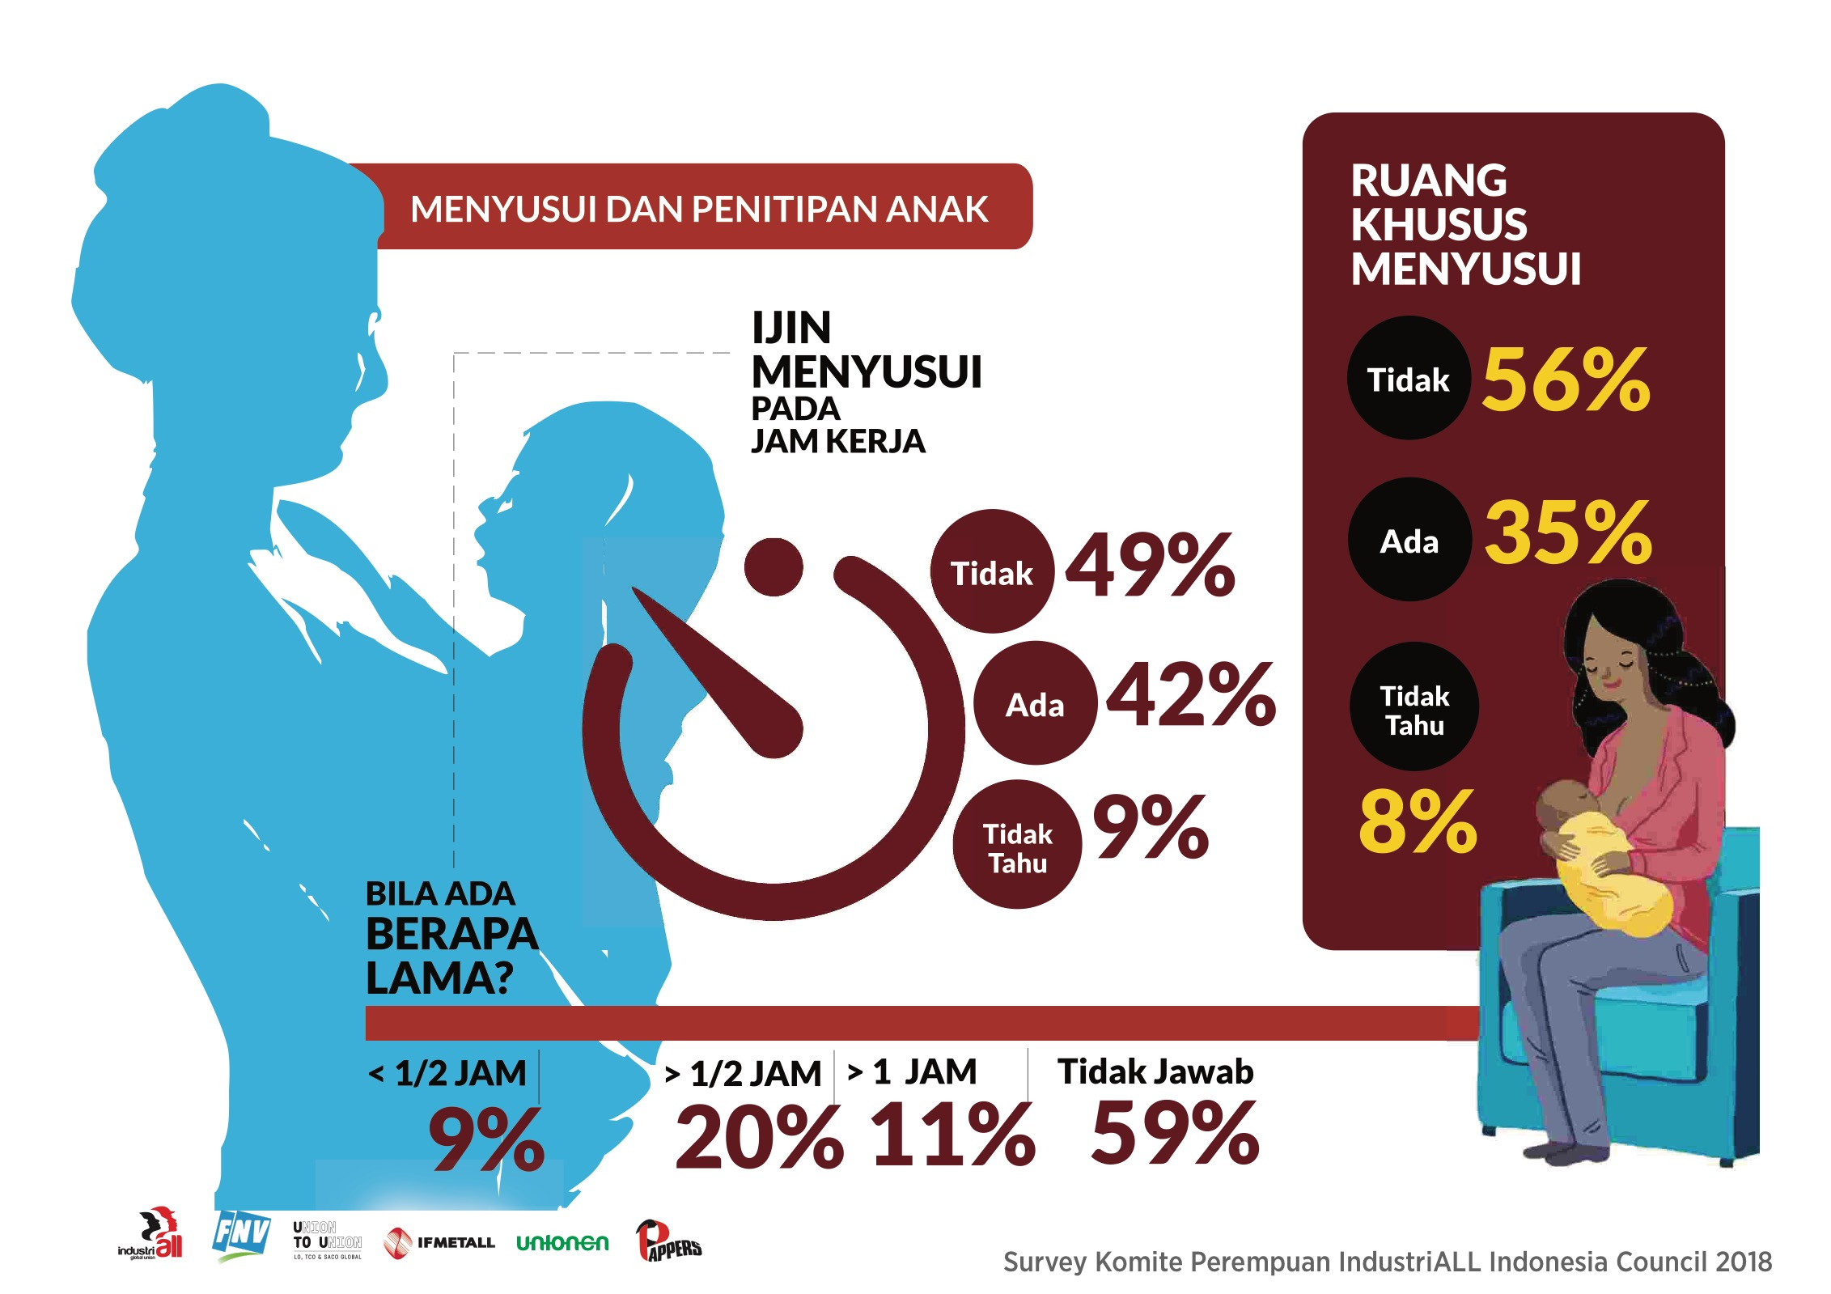

Slide 10
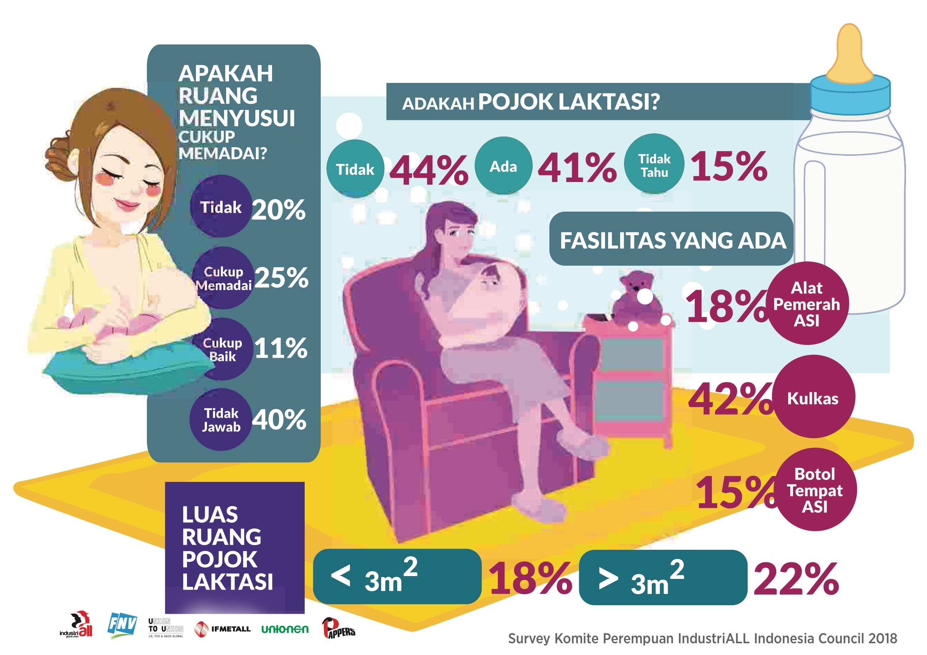

Slide 11
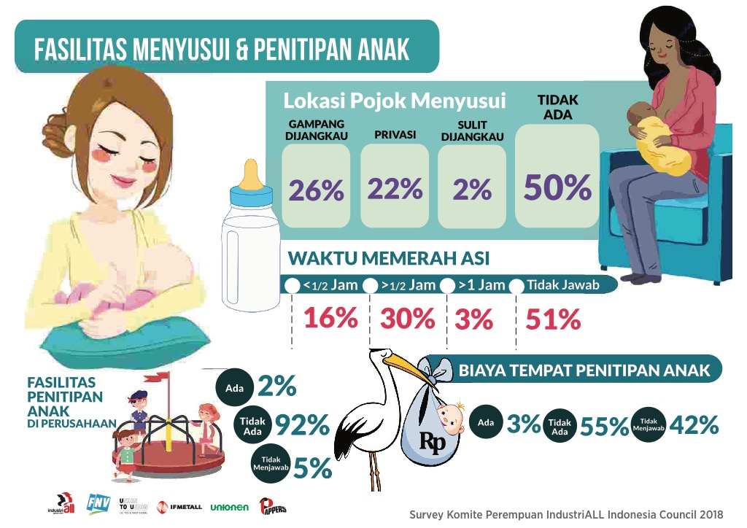

Slide 12
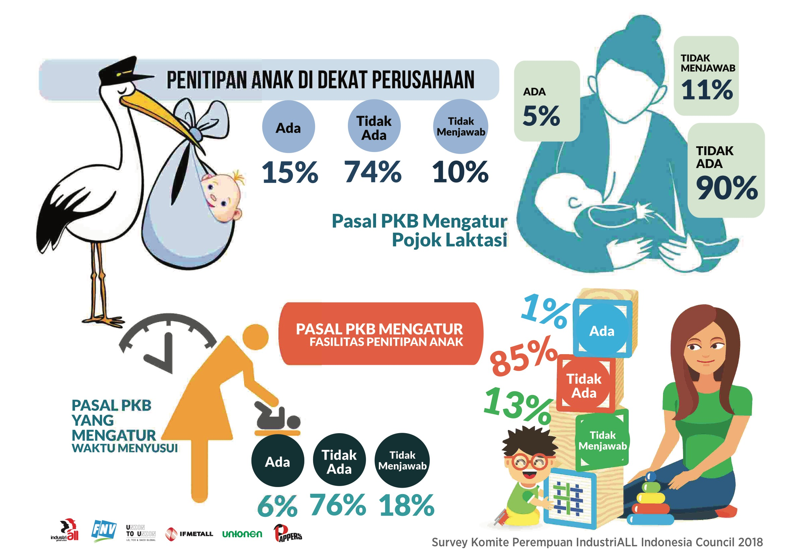

Slide 13
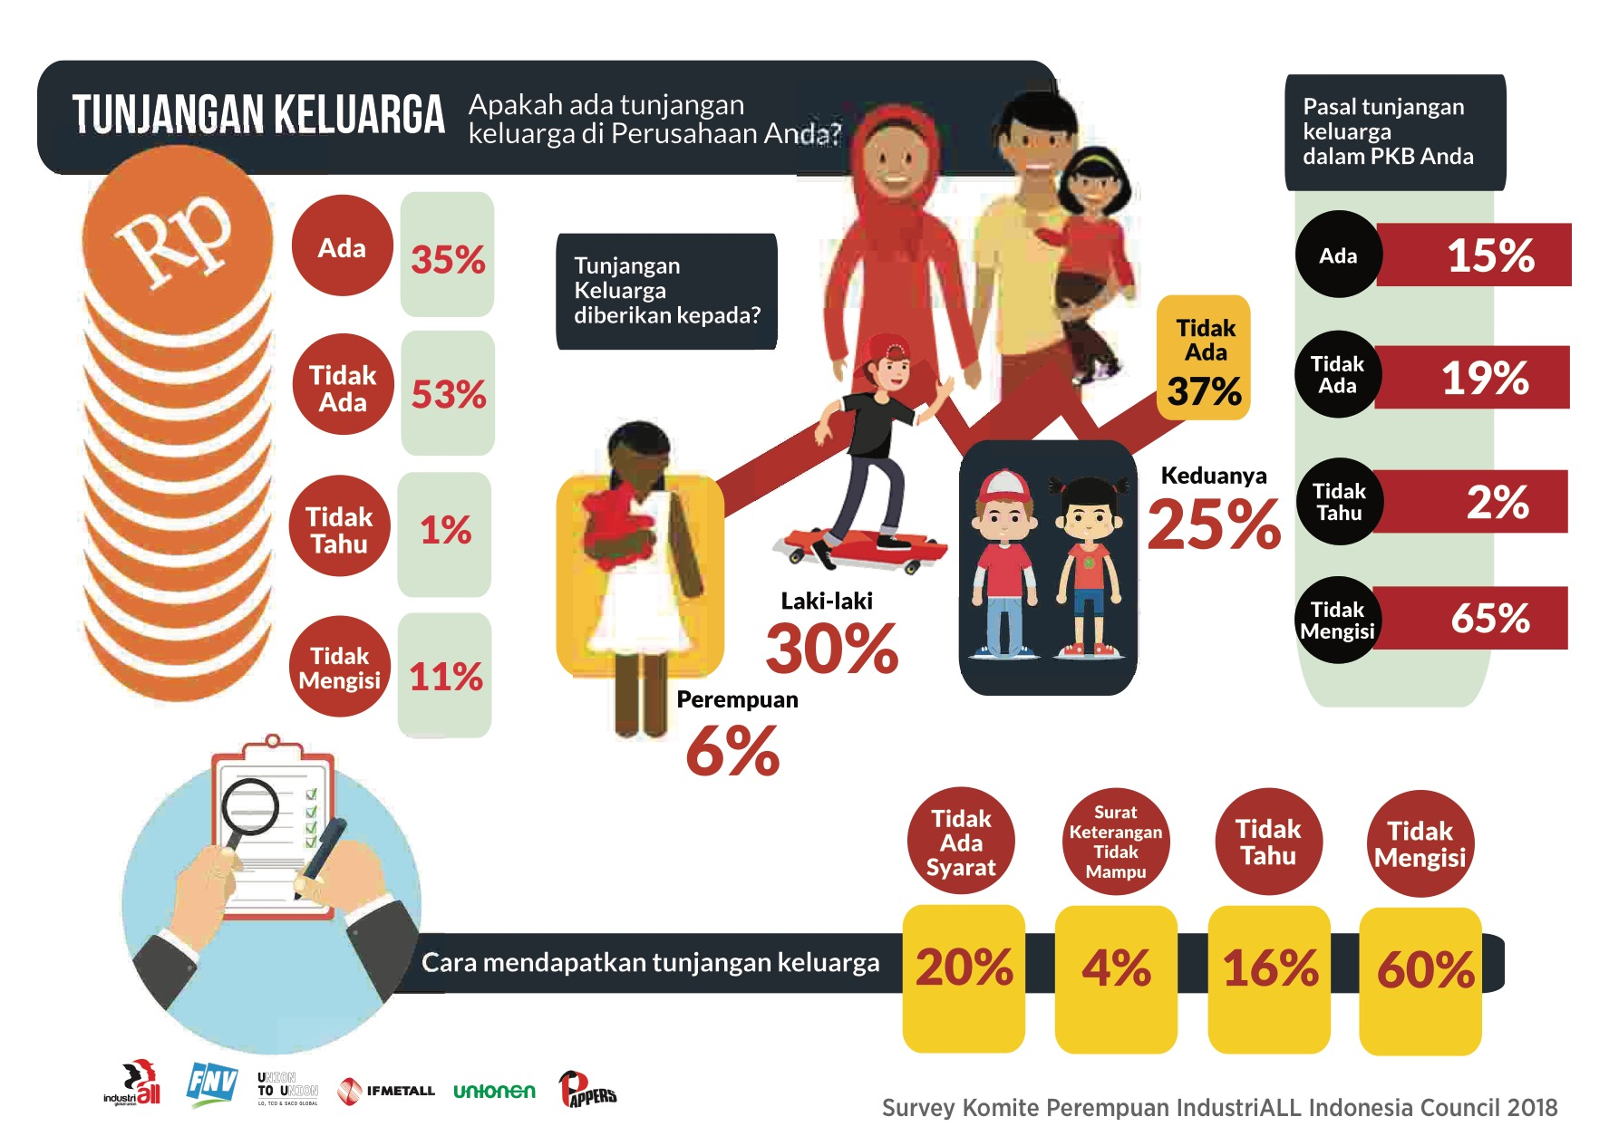

Slide 14
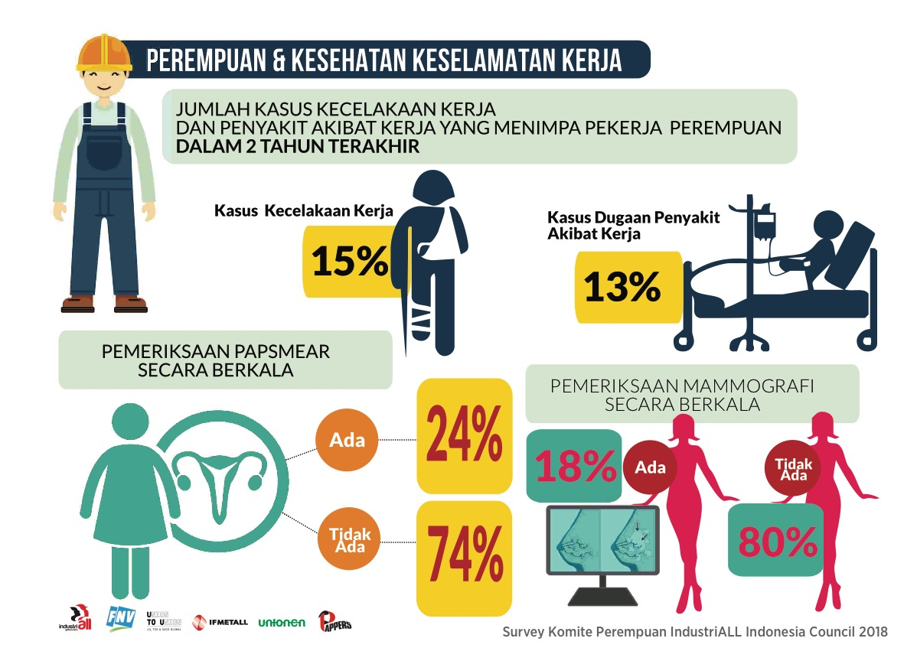

Slide 15
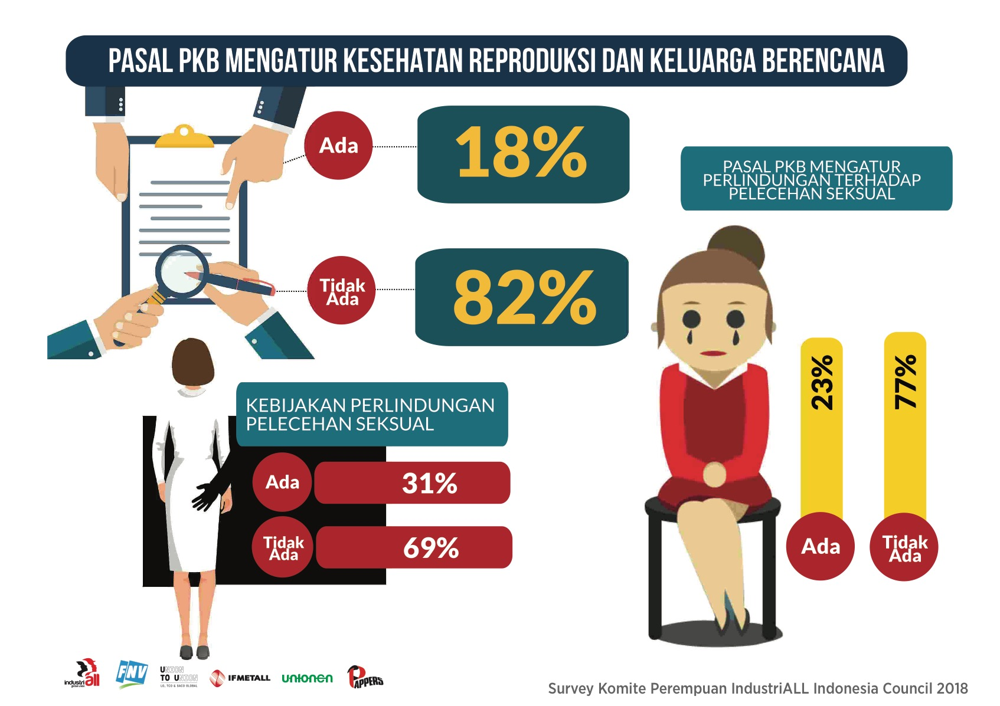

Slide 16
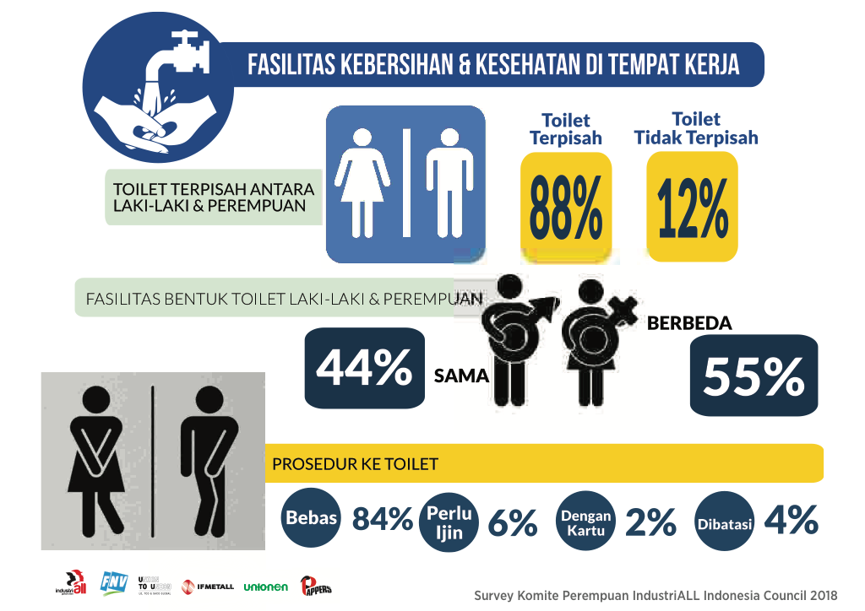

Slide 17
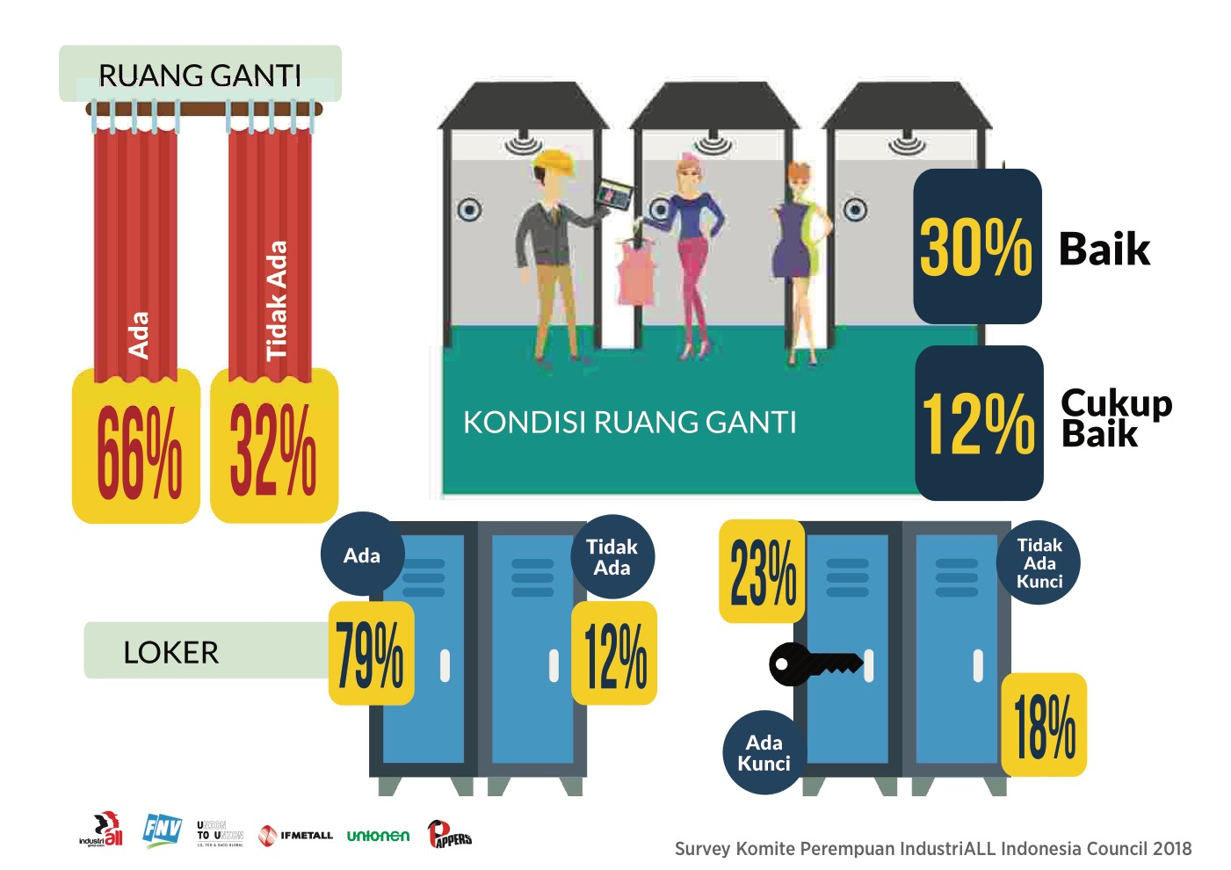

Slide 18
